Slide 1

Publikumspräsentation
Team 03 Bonobo
Team 10 Bündner Power RoBock

Slide 3
Inhalt
Teams
Die Roboter
Demonstration

Slide 4
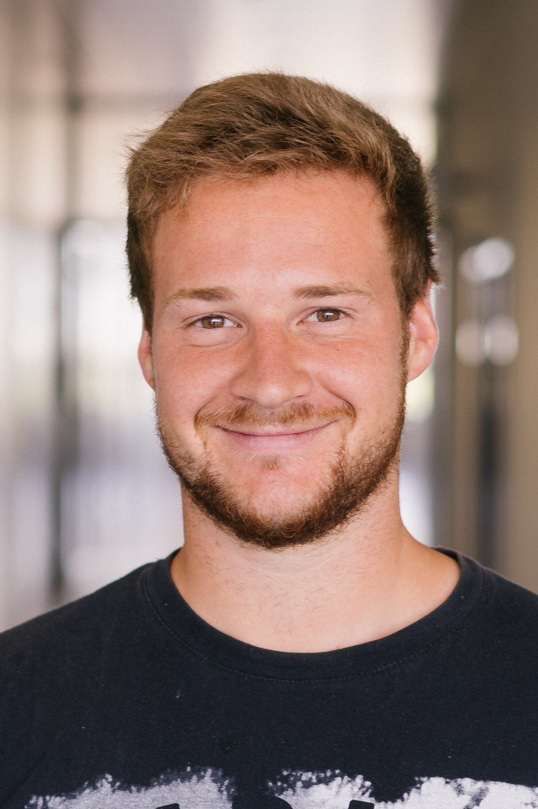
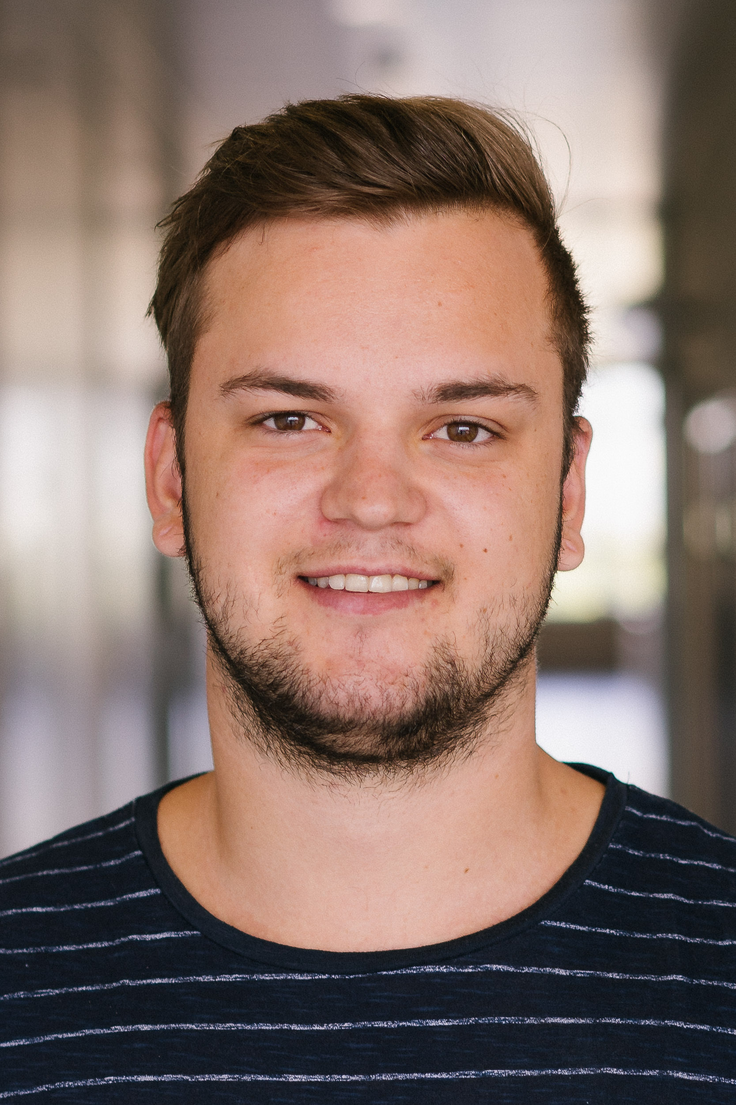
Team 3 - Mechanik
Thomas Bosser
Julian Rusch

Slide 5
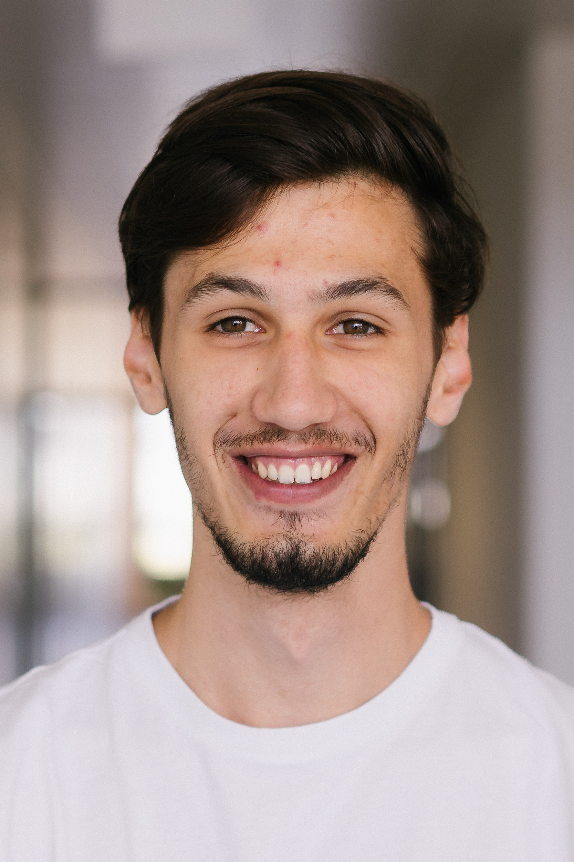
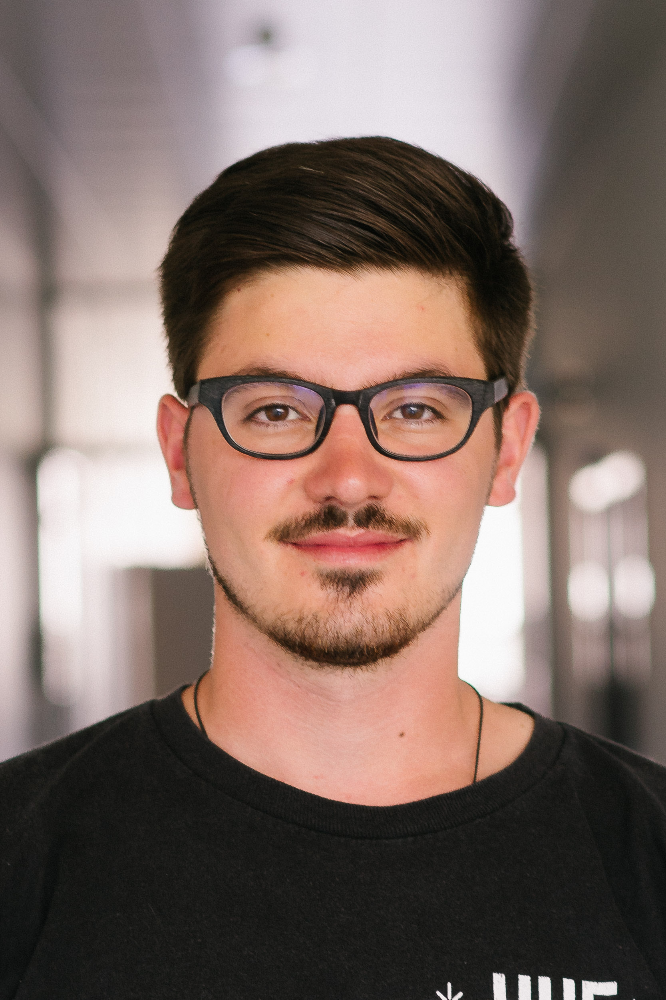
Team 3 - Mechanik
Andrija Kljajic
Per Canal

Slide 6
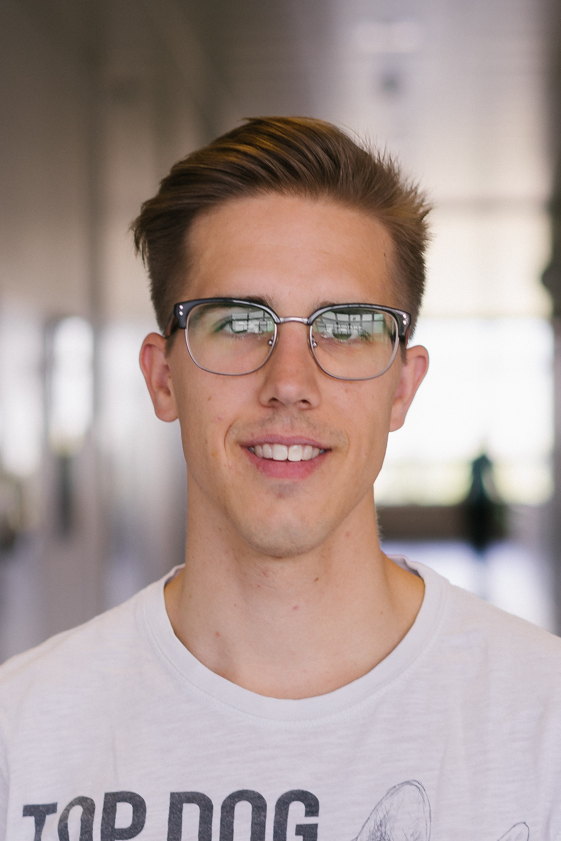
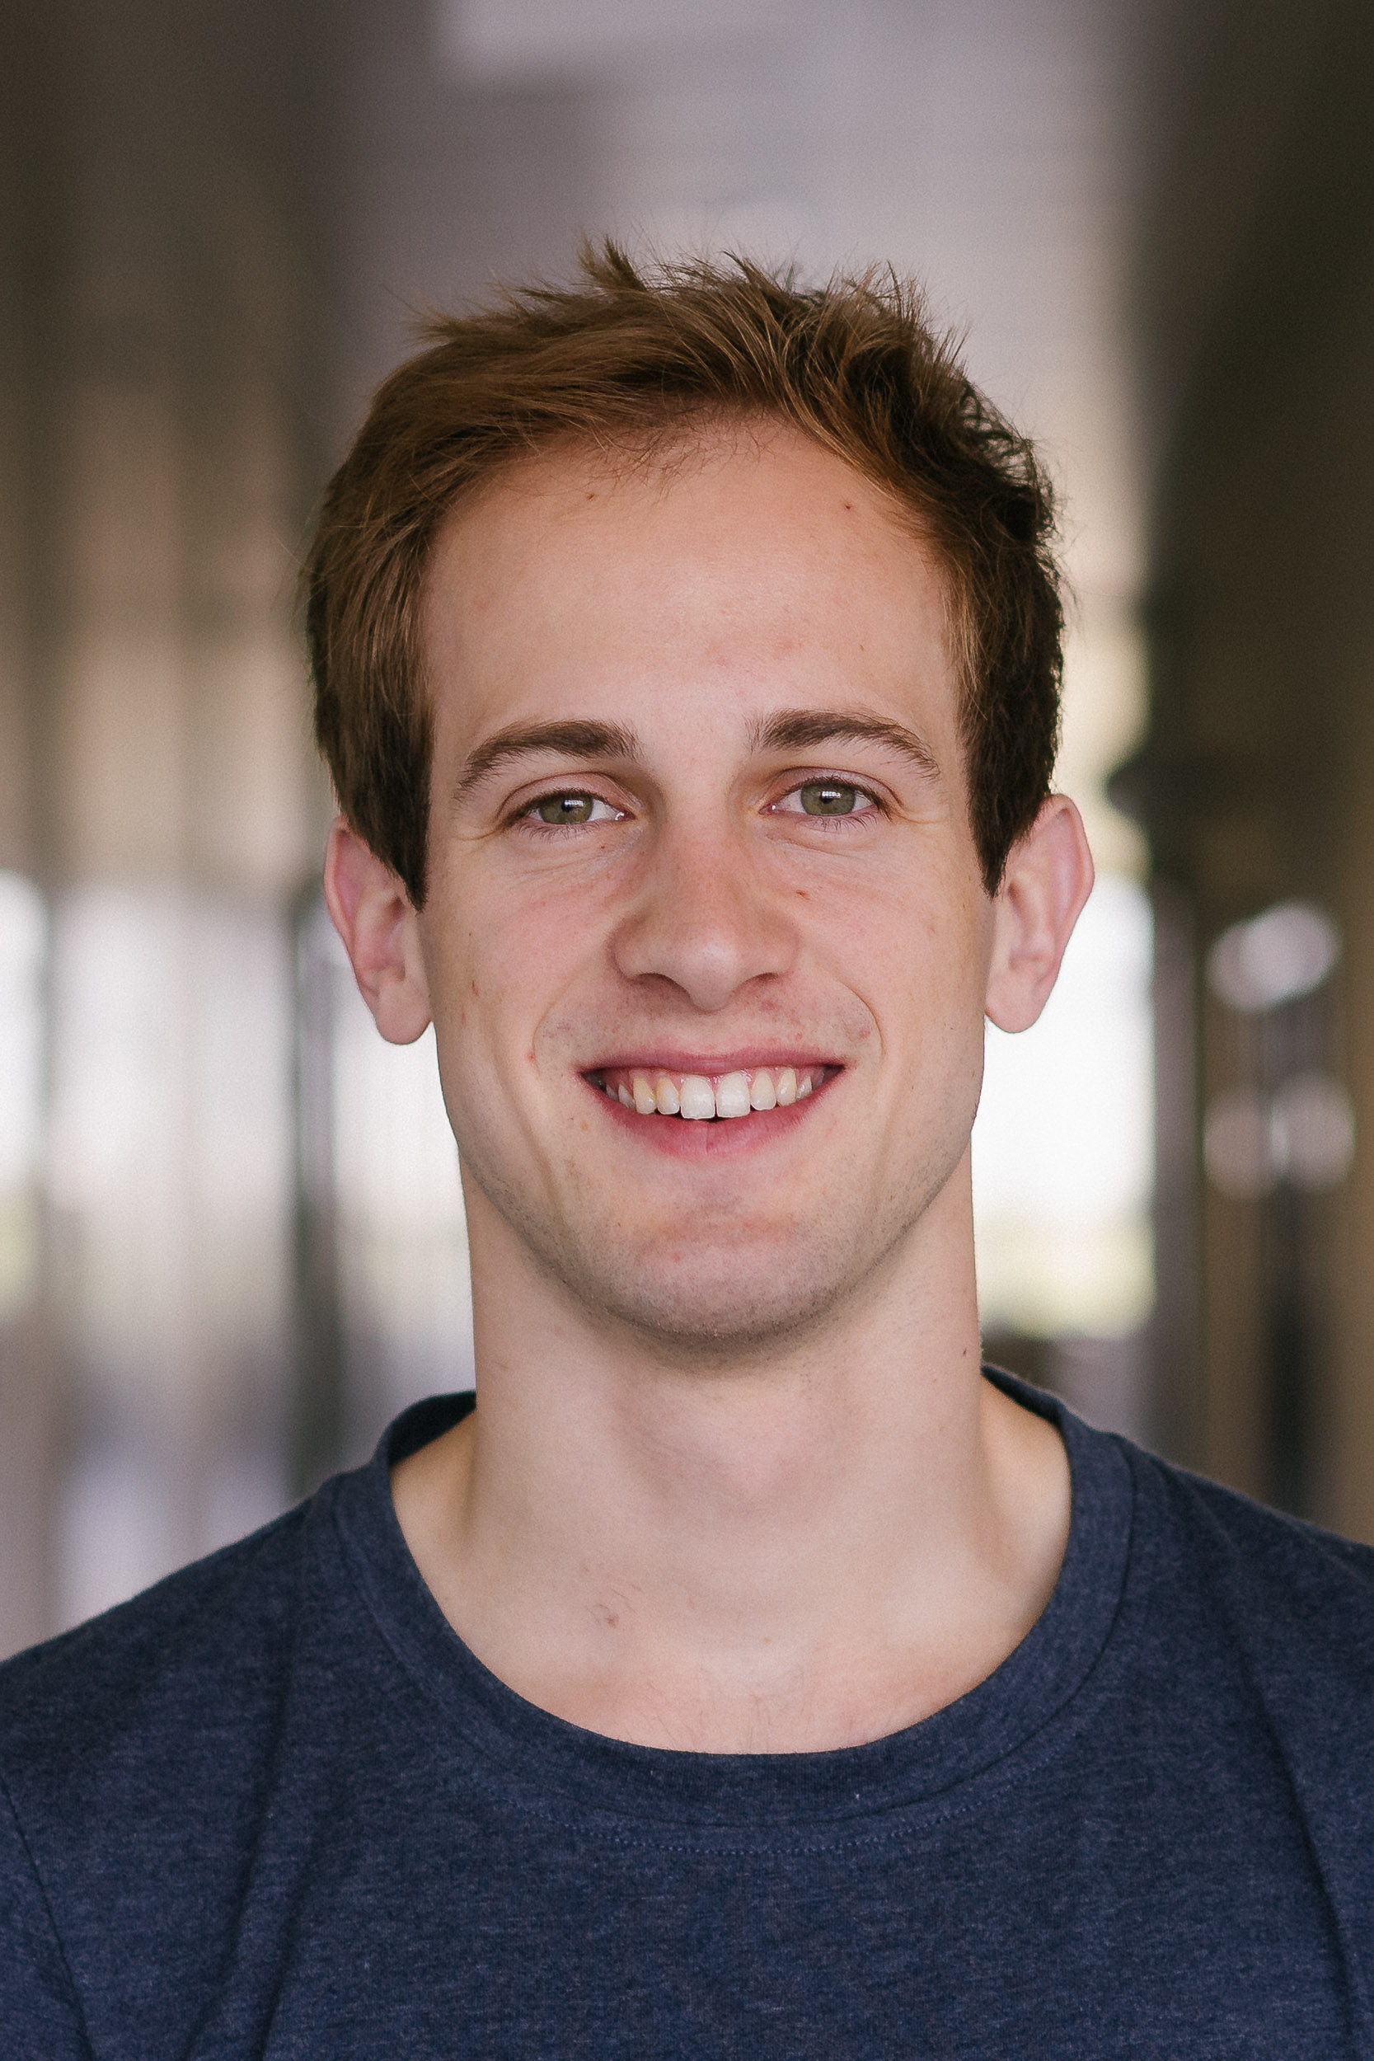
Team 3 - Elektronik
Samuel Schwendener
Ramon Eugster

Slide 7
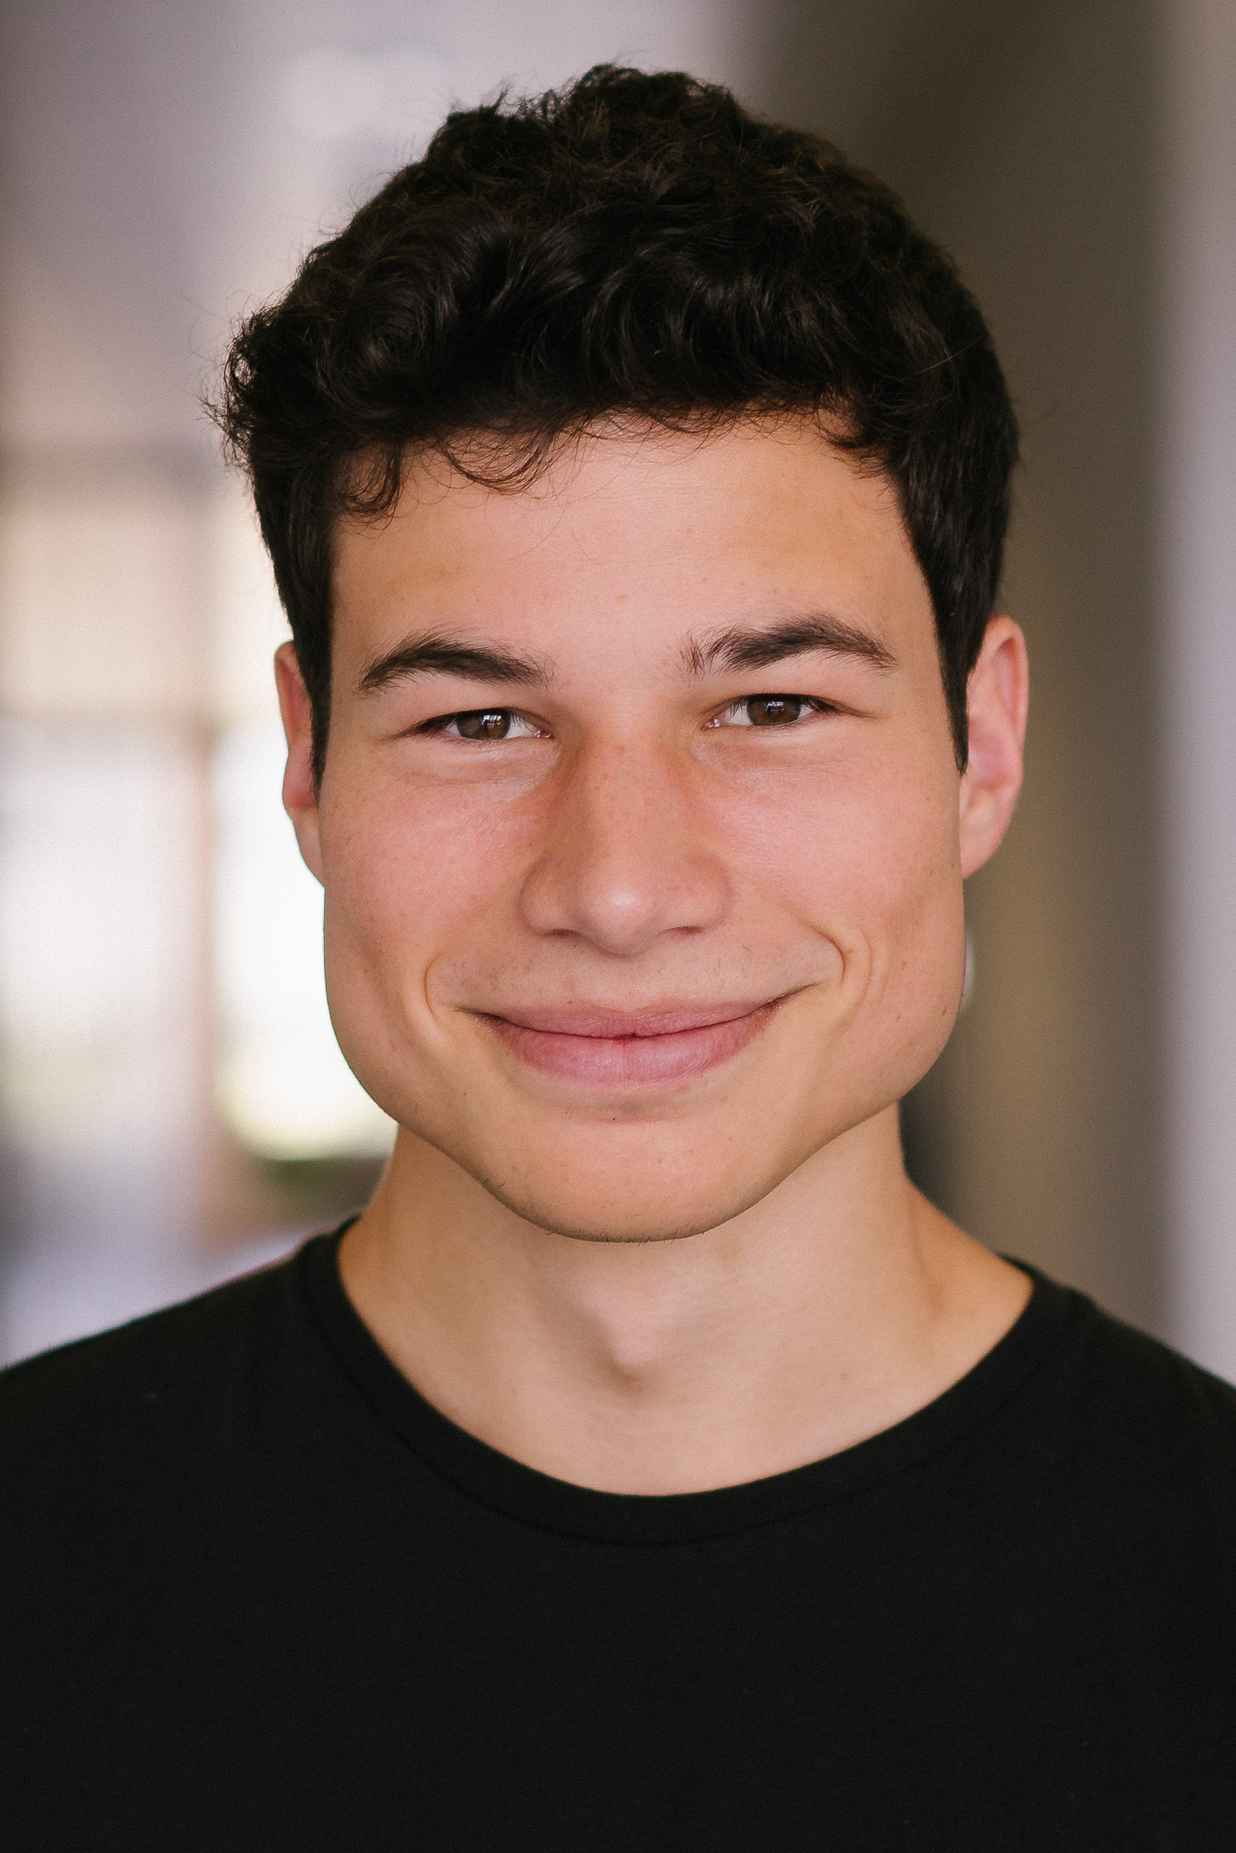
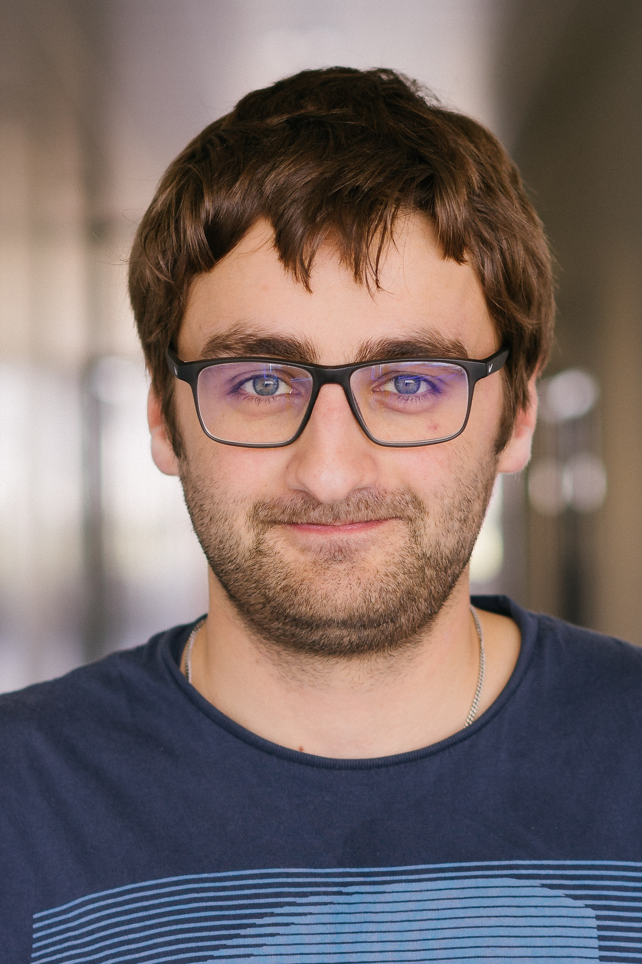
Team 3 - Elektronik
Mirco Lareida
Simon Müller

Slide 8
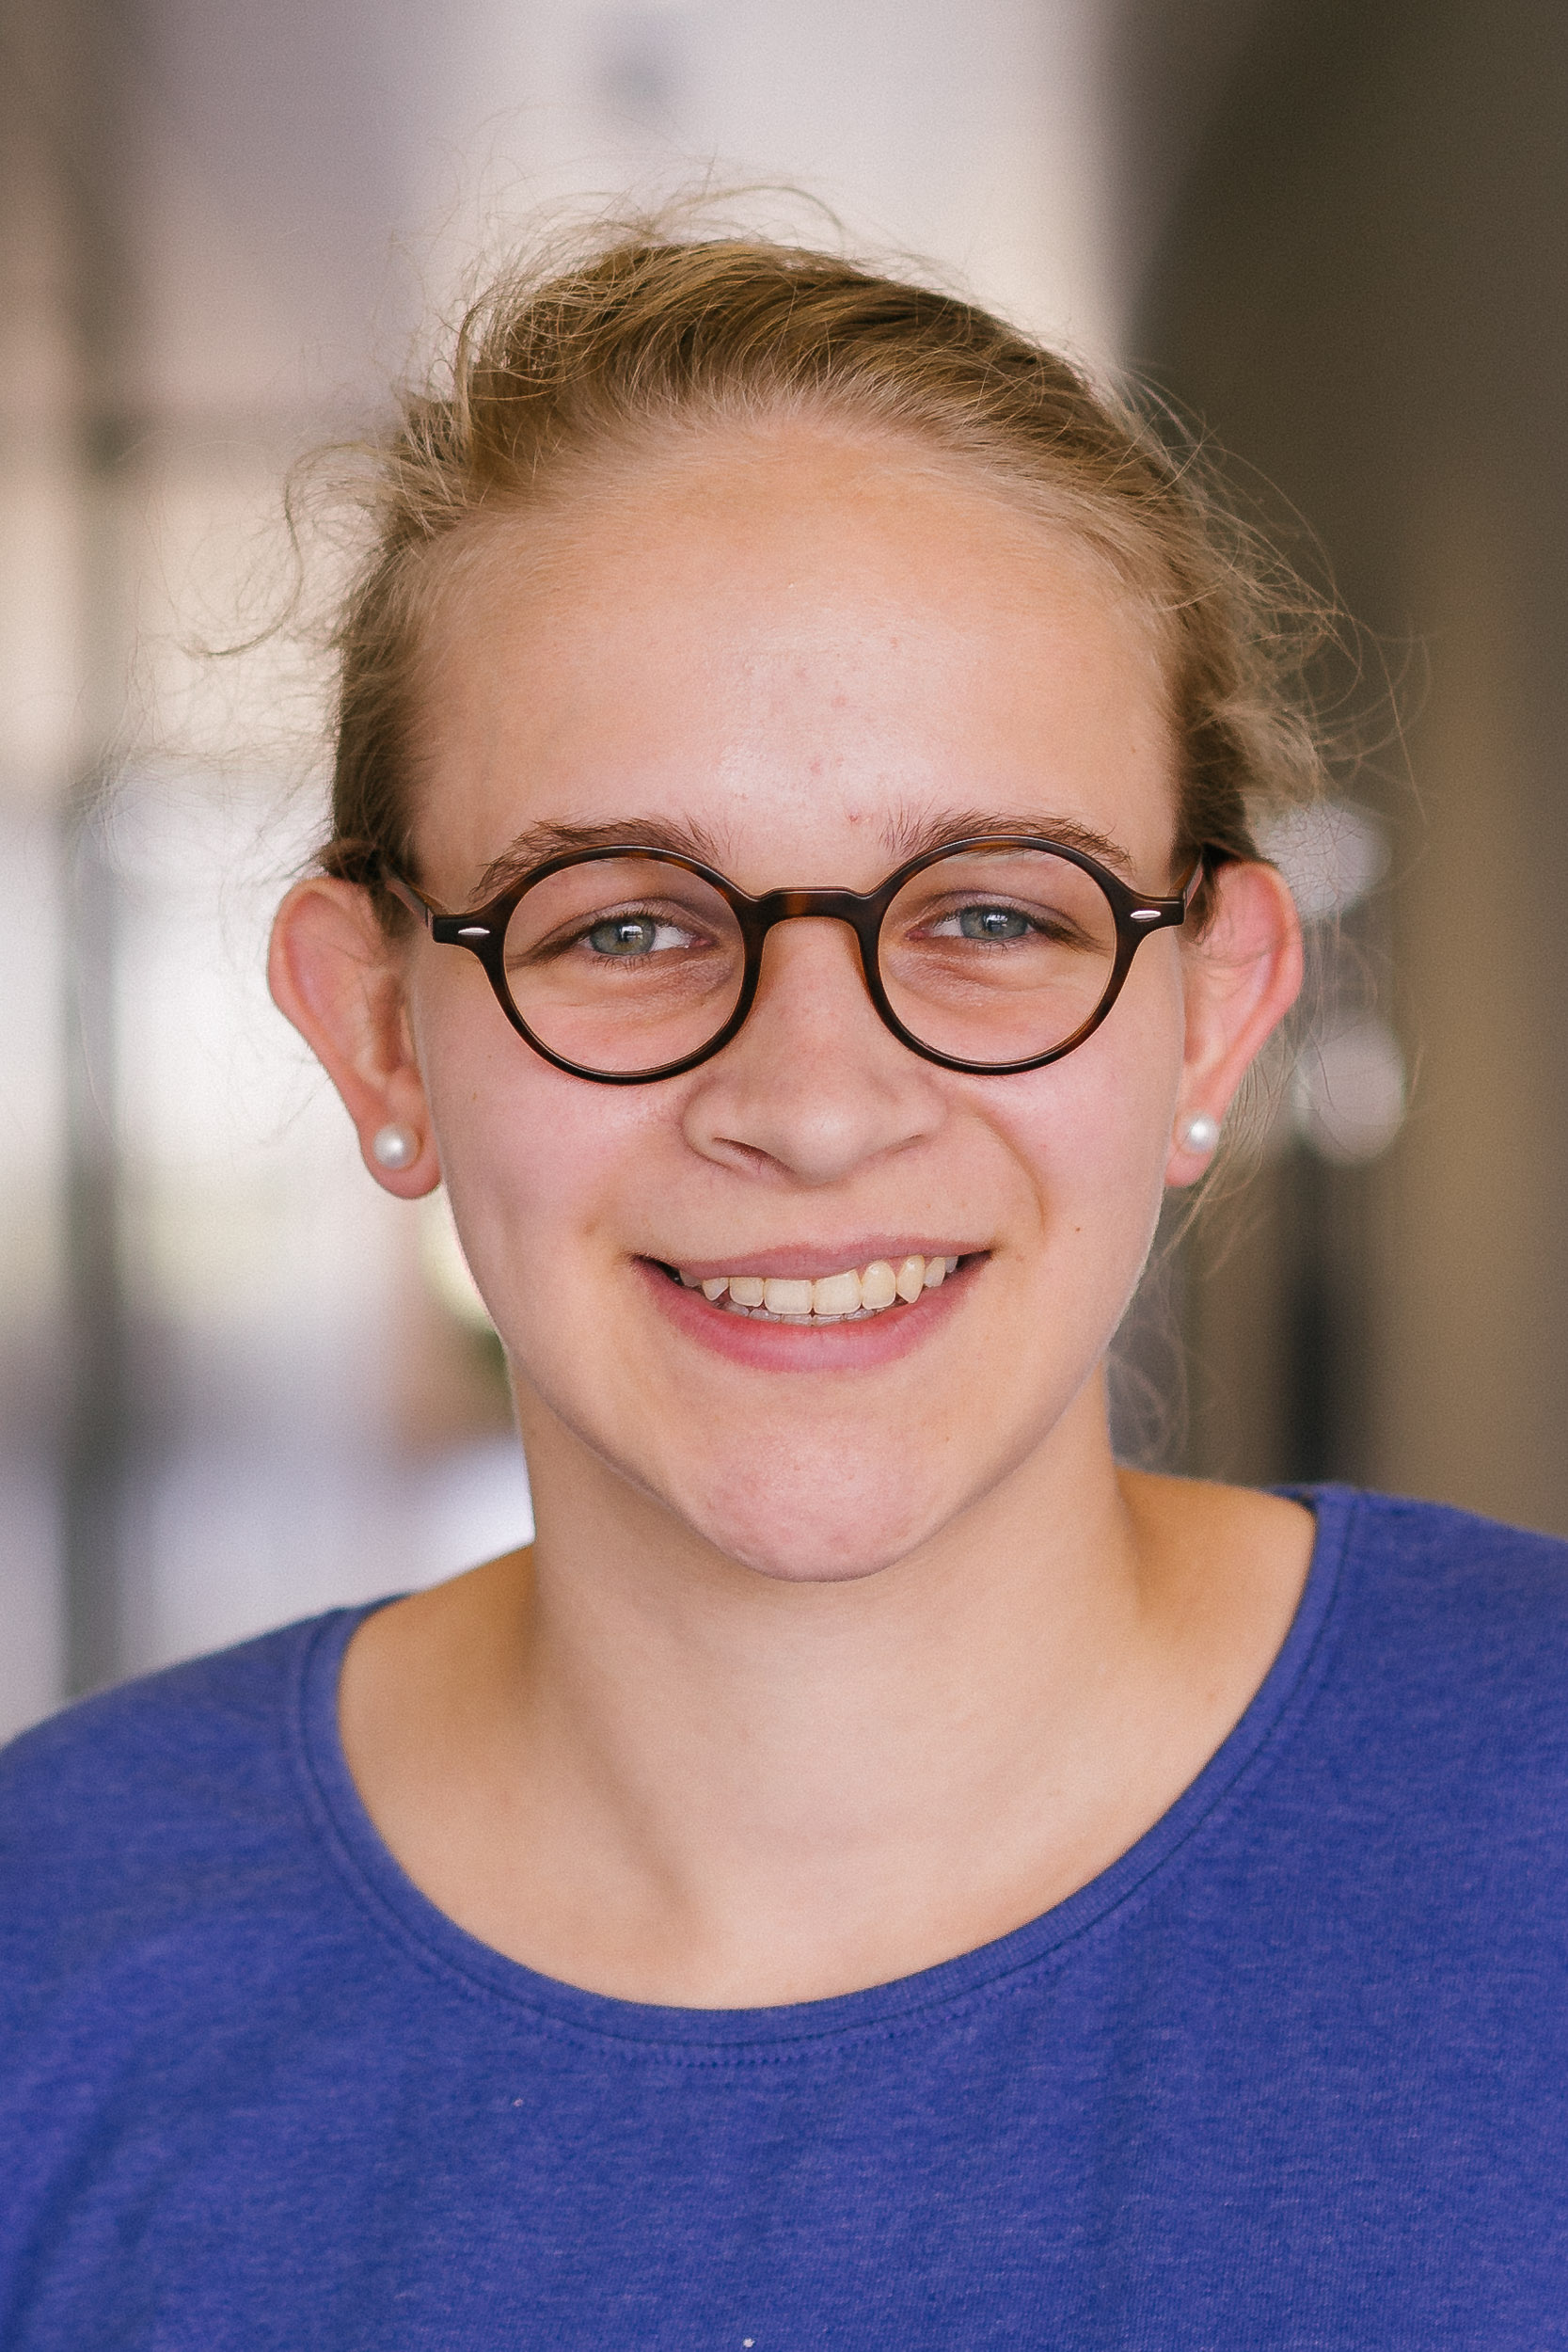
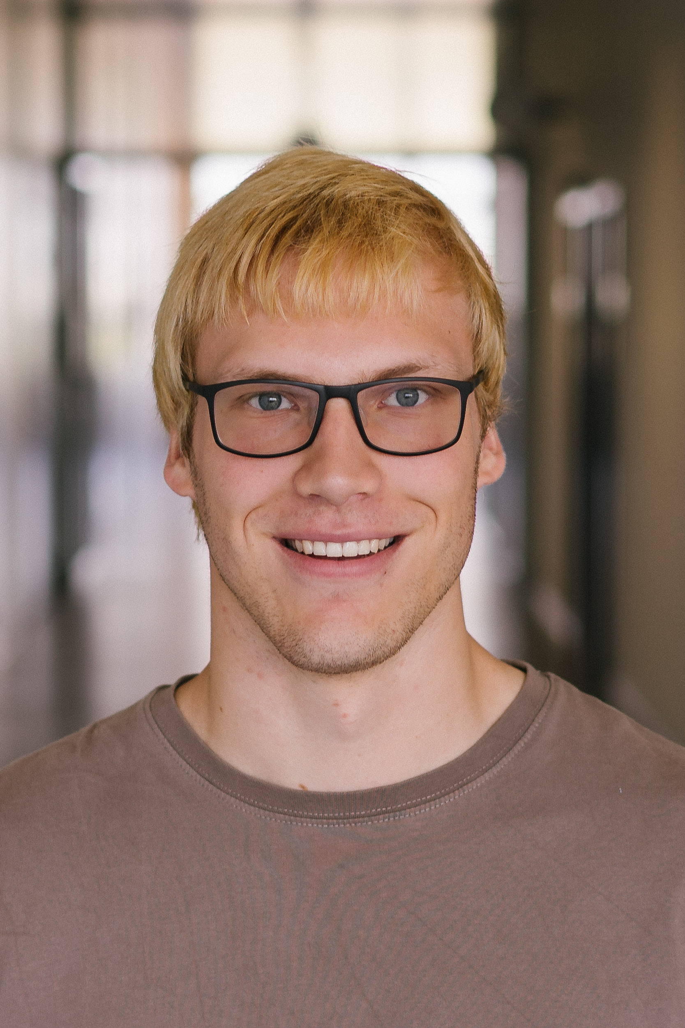
Team 3 - Informatik
Sereina Scherrer
Marco Stieger

Slide 9
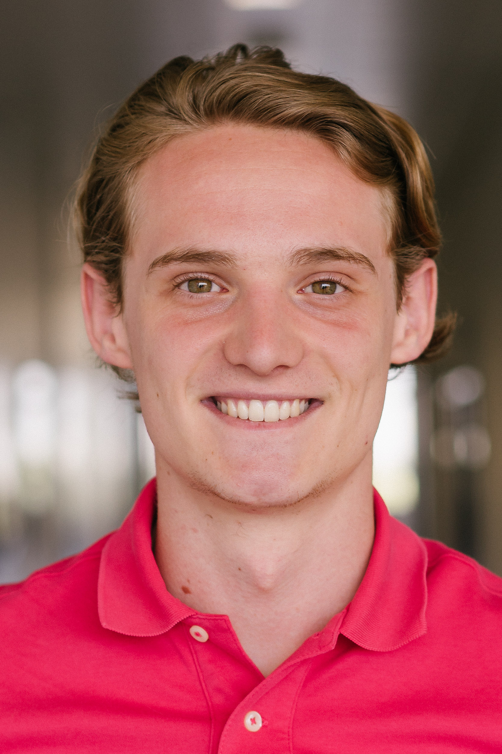
Team 1 - Teamleiter
Damjan Dokovic

Slide 10
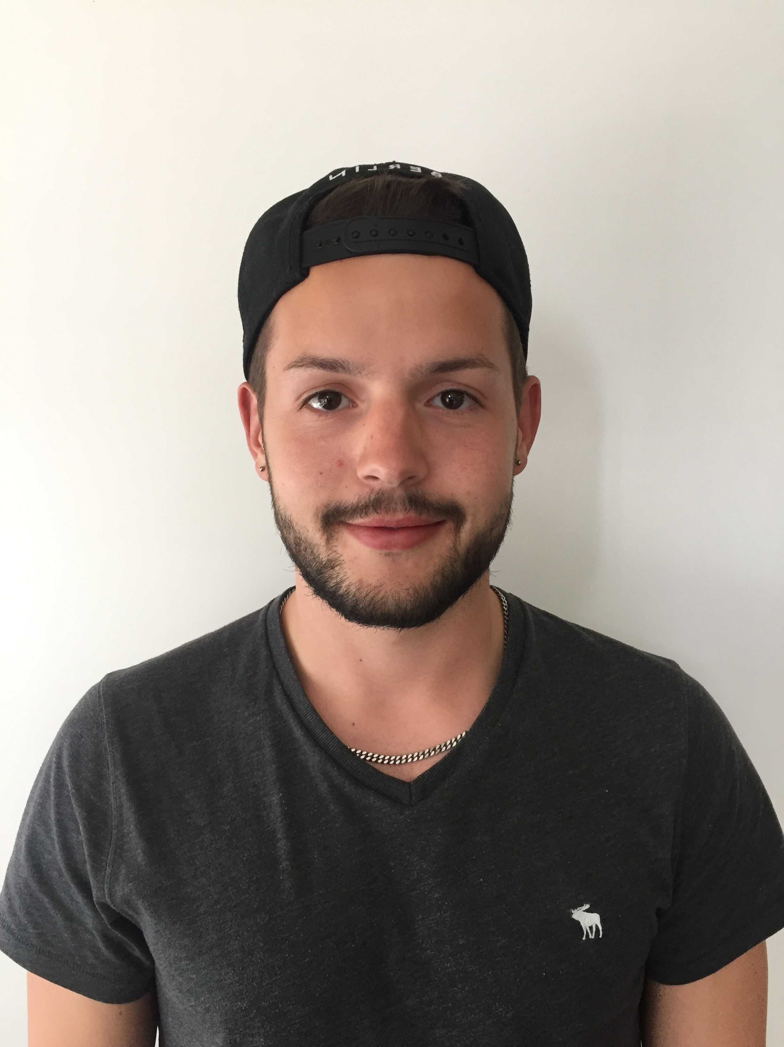
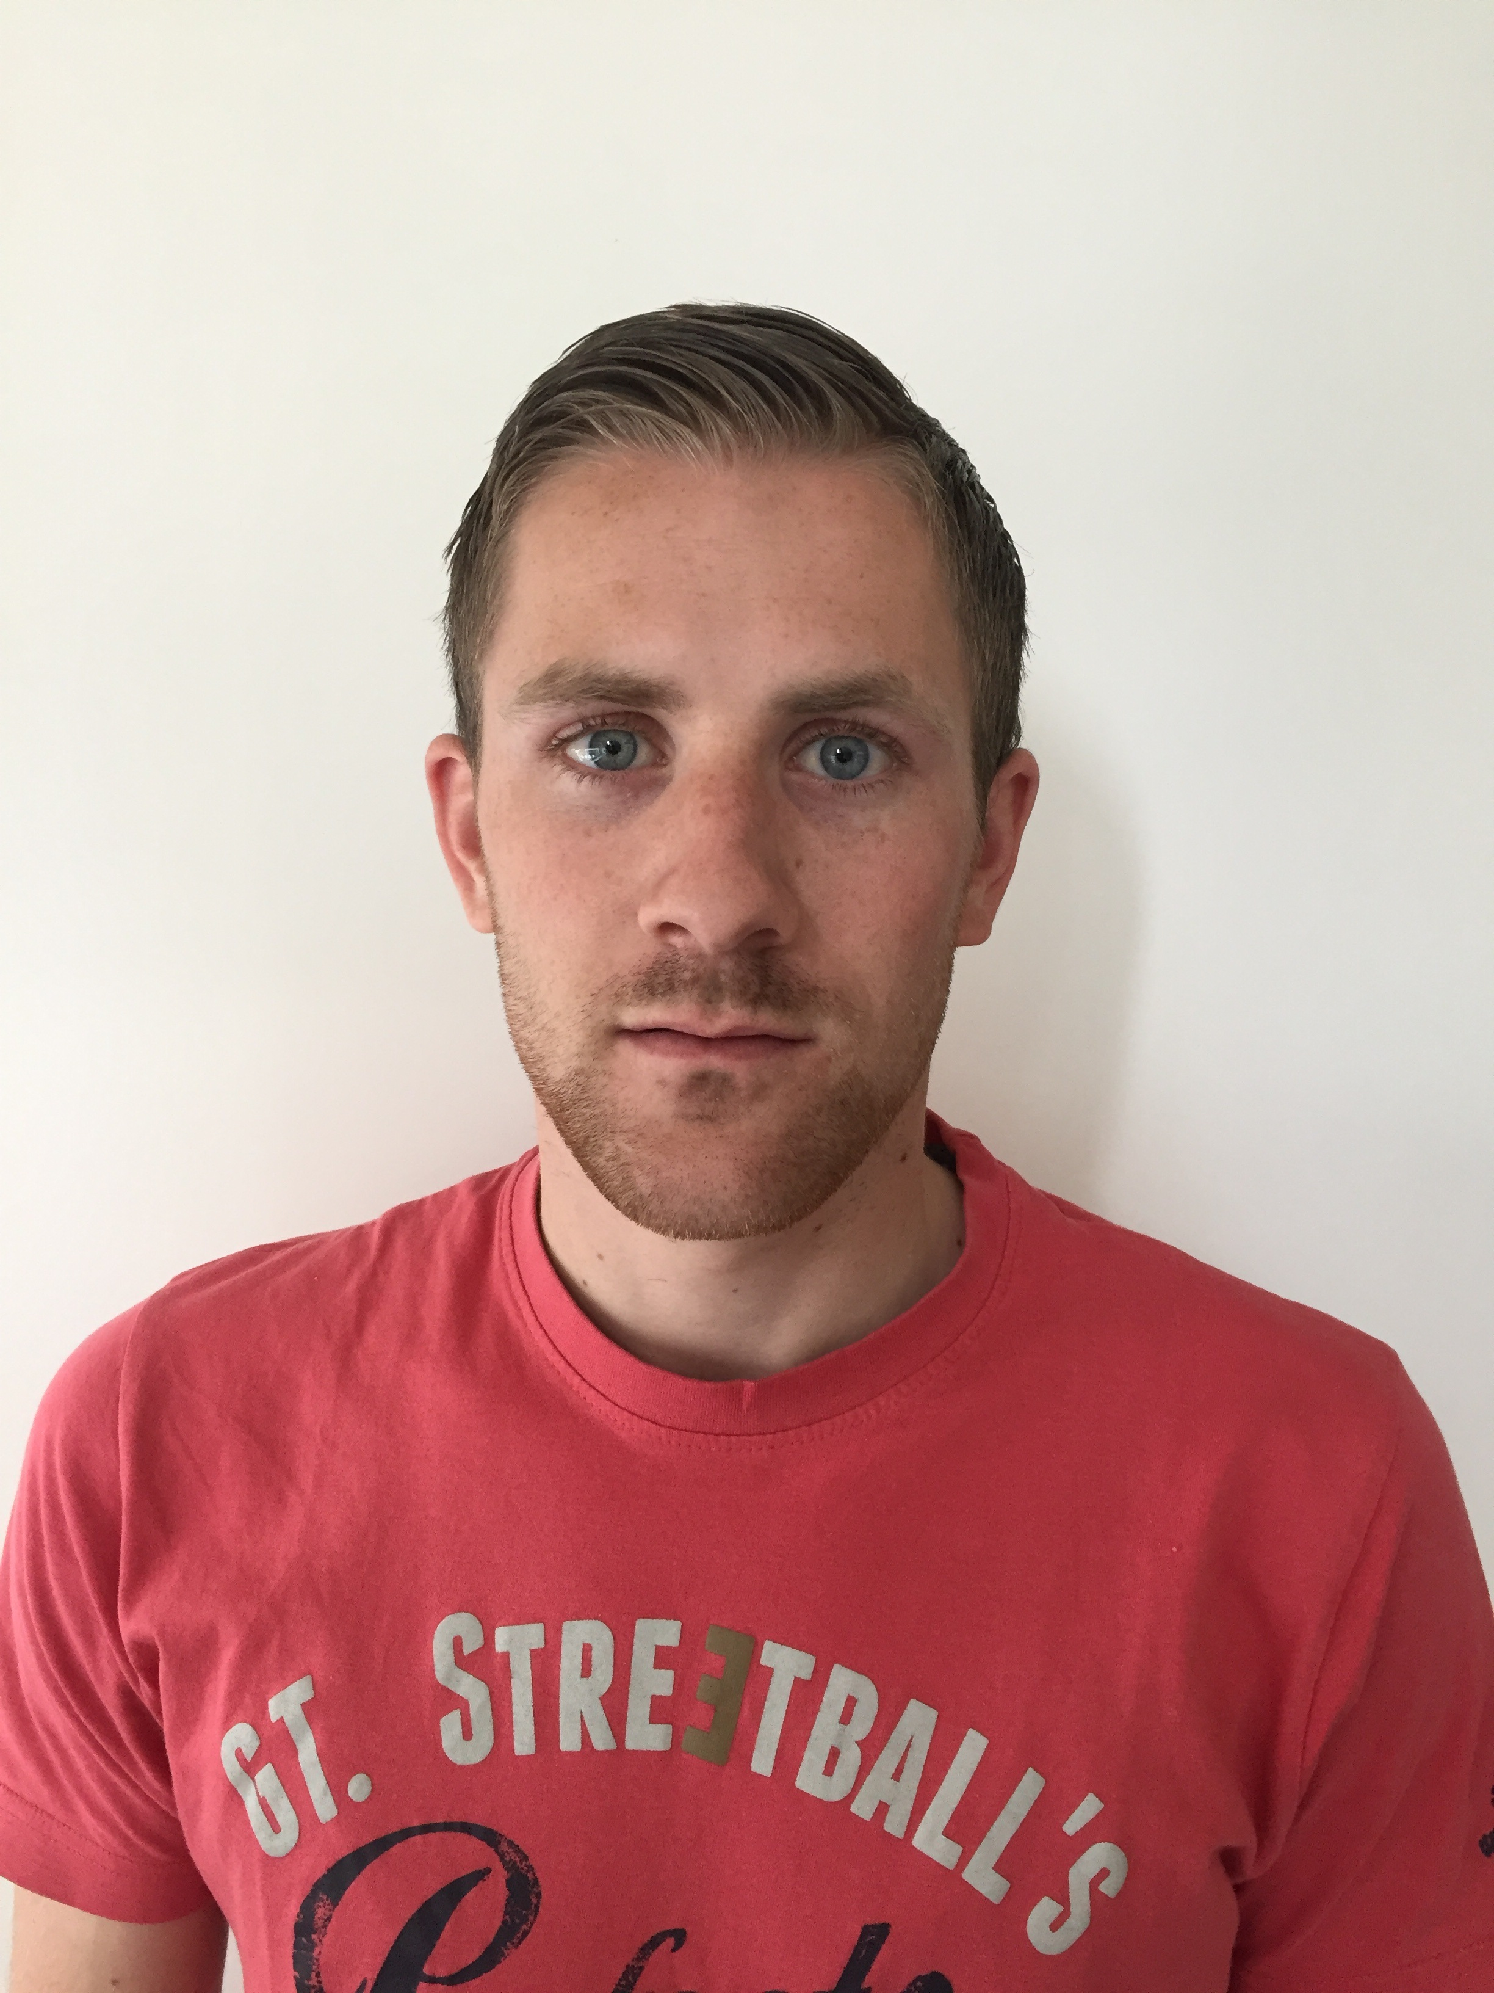
Team 10 - Mechanik
Gian Brunner
Pascal Loretz

Slide 11
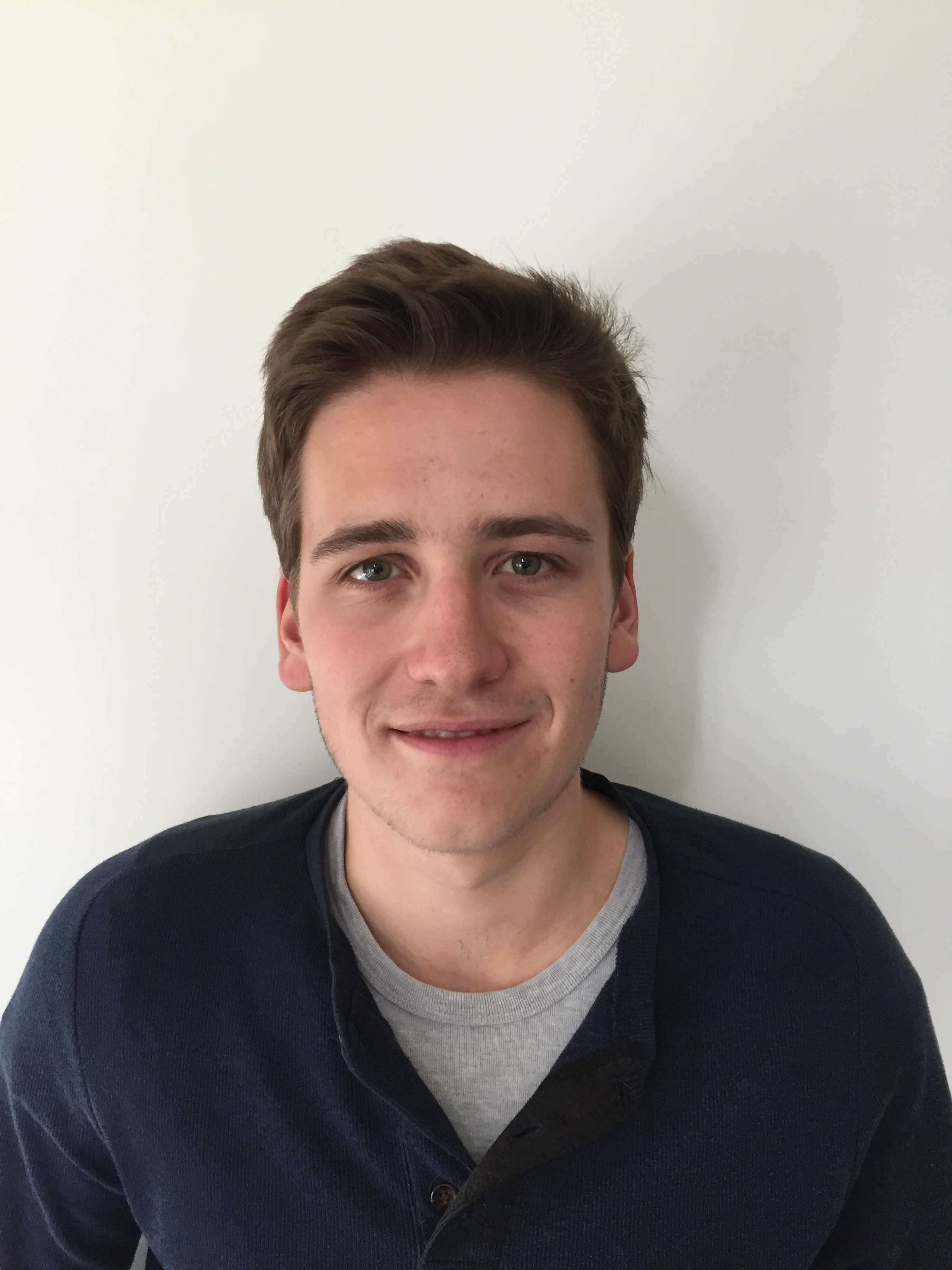
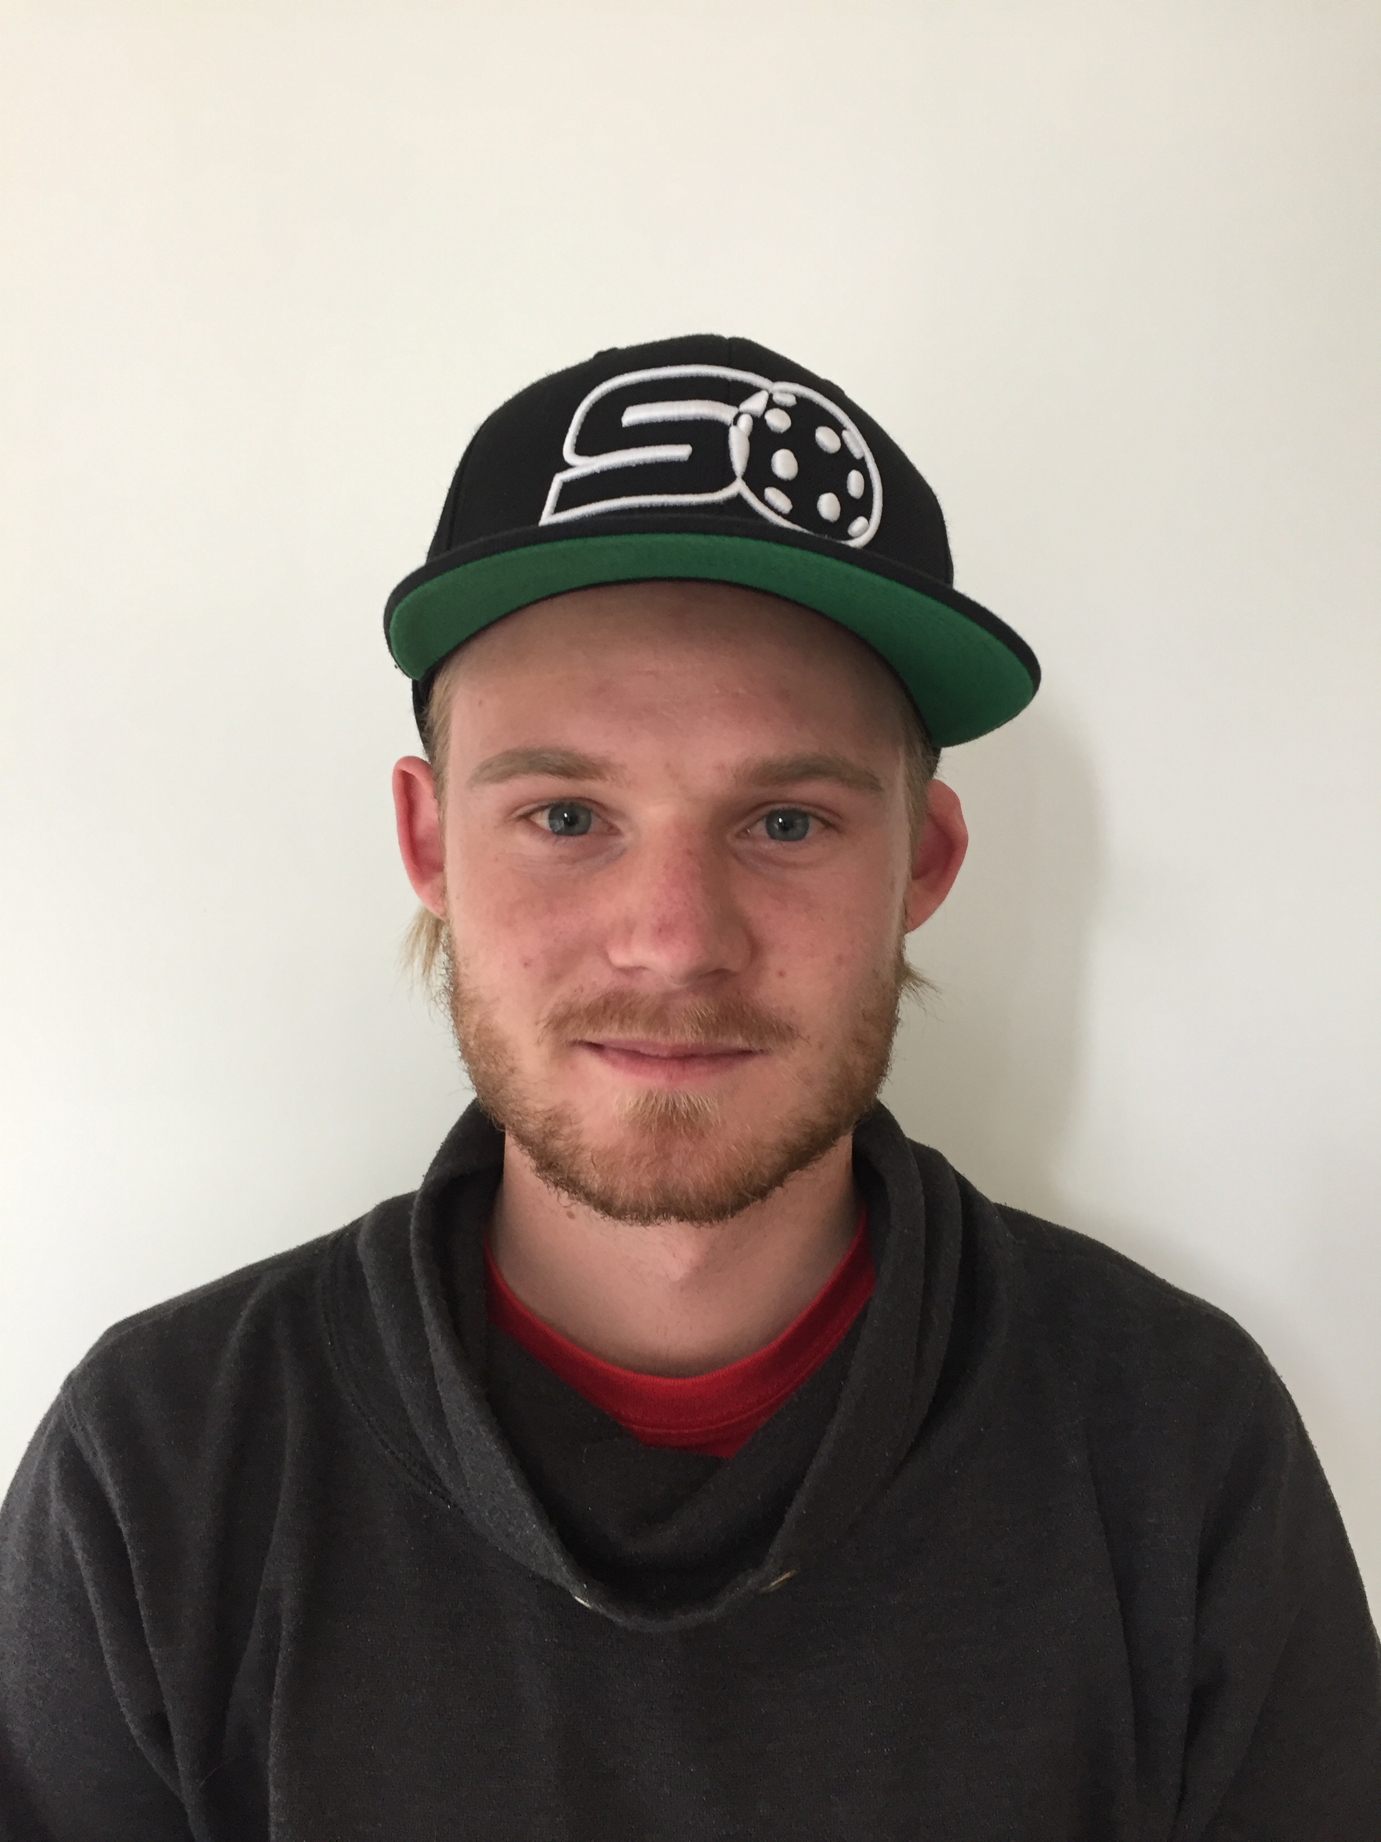
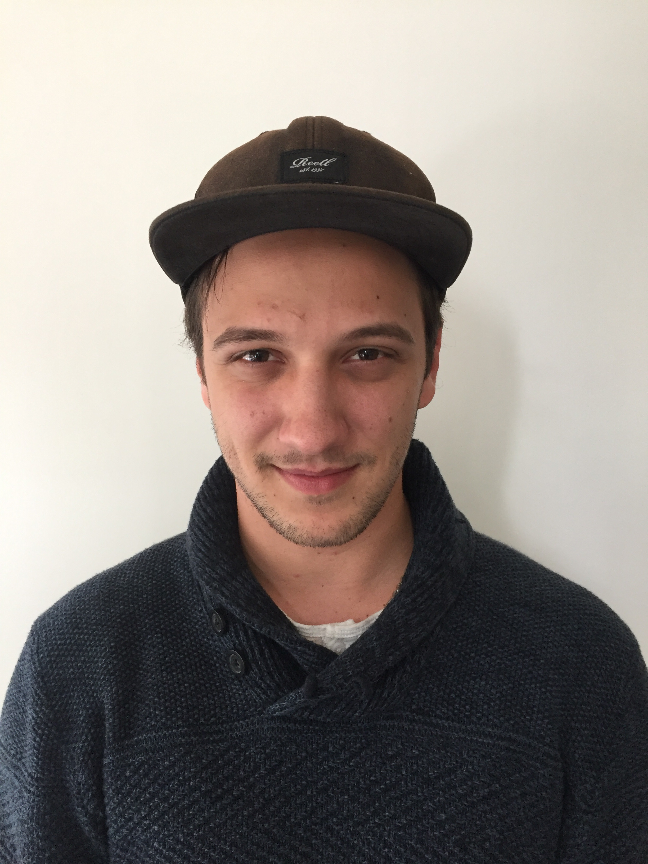
Team 10 - Elektronik
Michael Mettler
Nicolà Dürr
Luca Gertschen

Slide 12
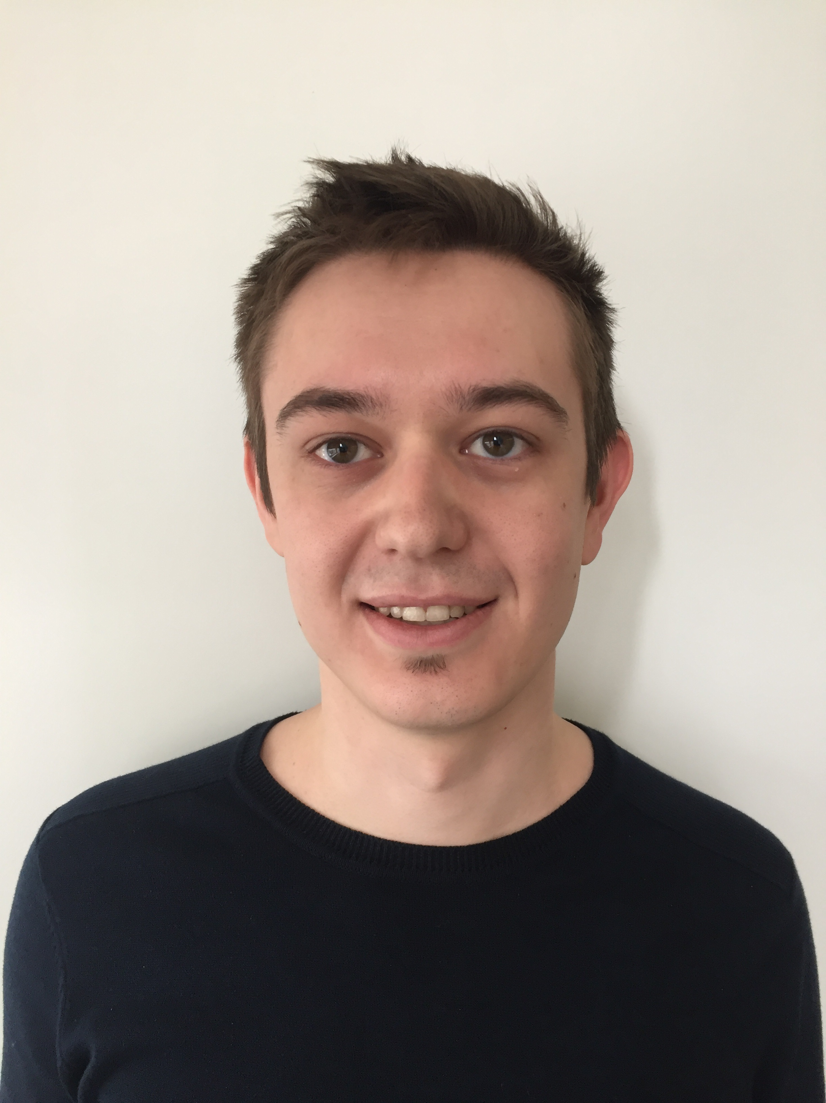
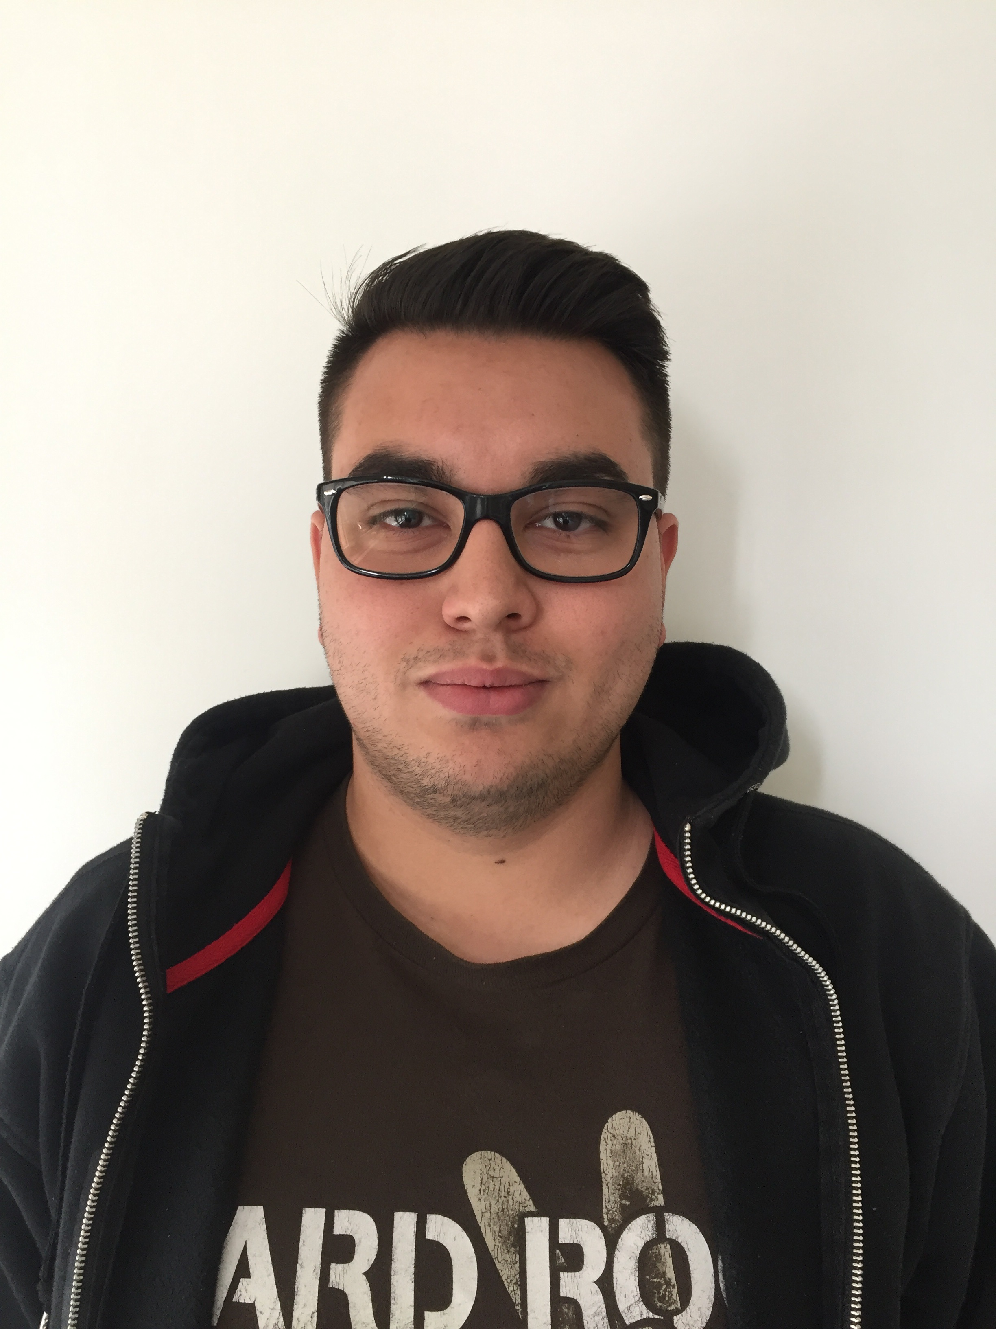
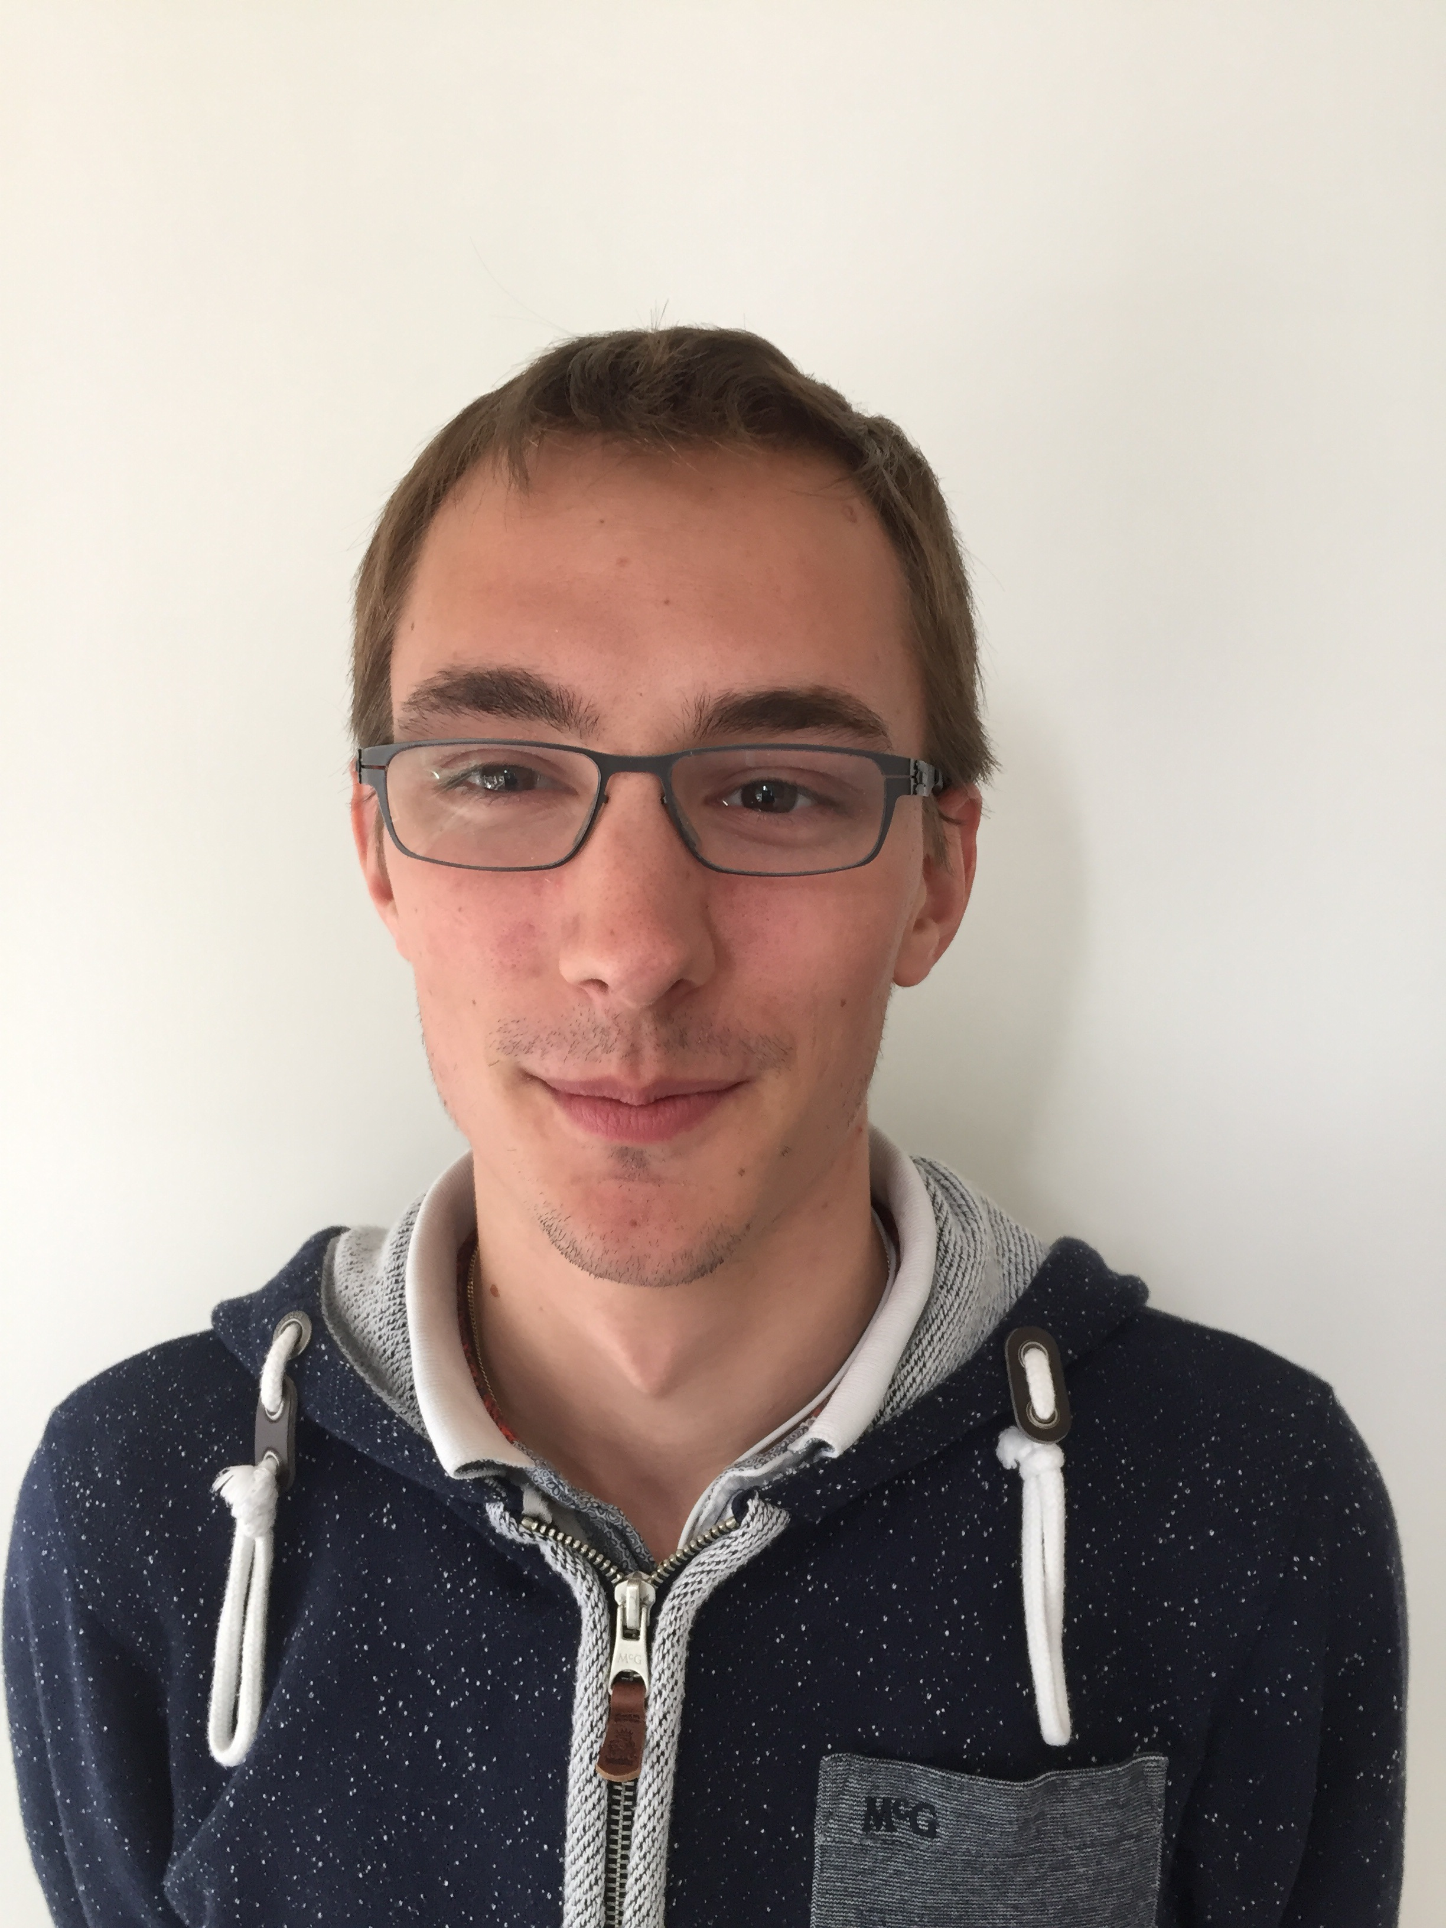
Team 10 - Informatik
Janick Hartmann
Sandro Santoro
Andreas Jung

Slide 13
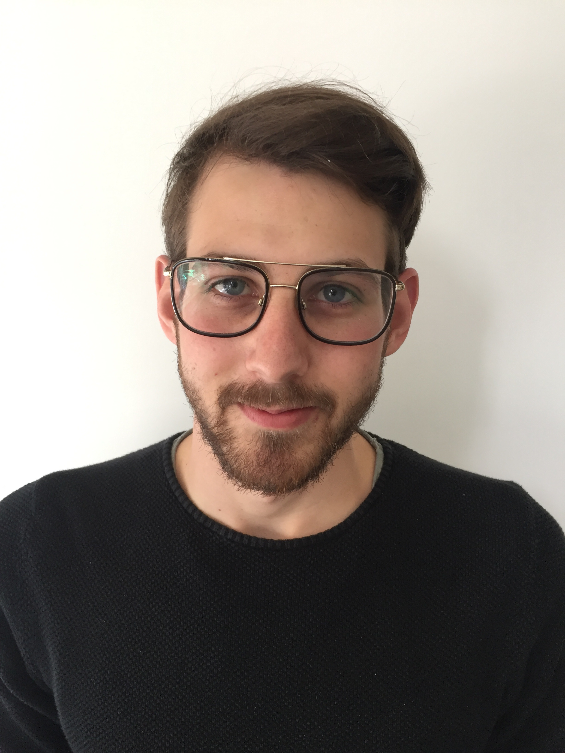
Team 10 - Teamleiter
Pablo Battista Cavelti

Slide 14
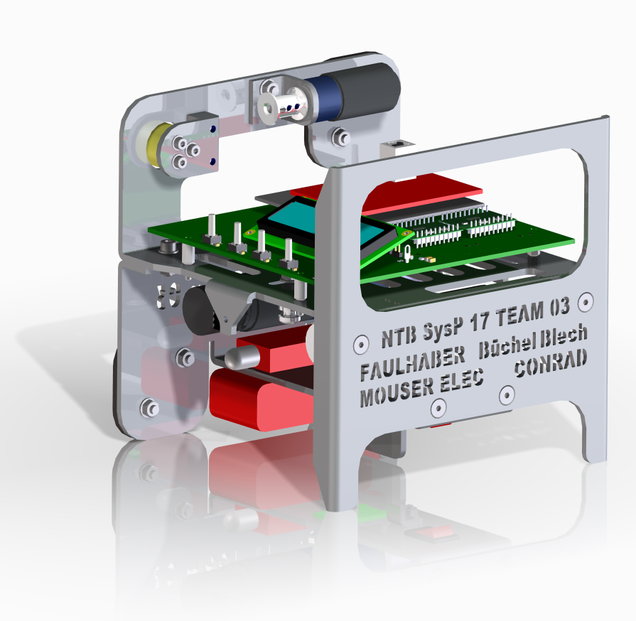
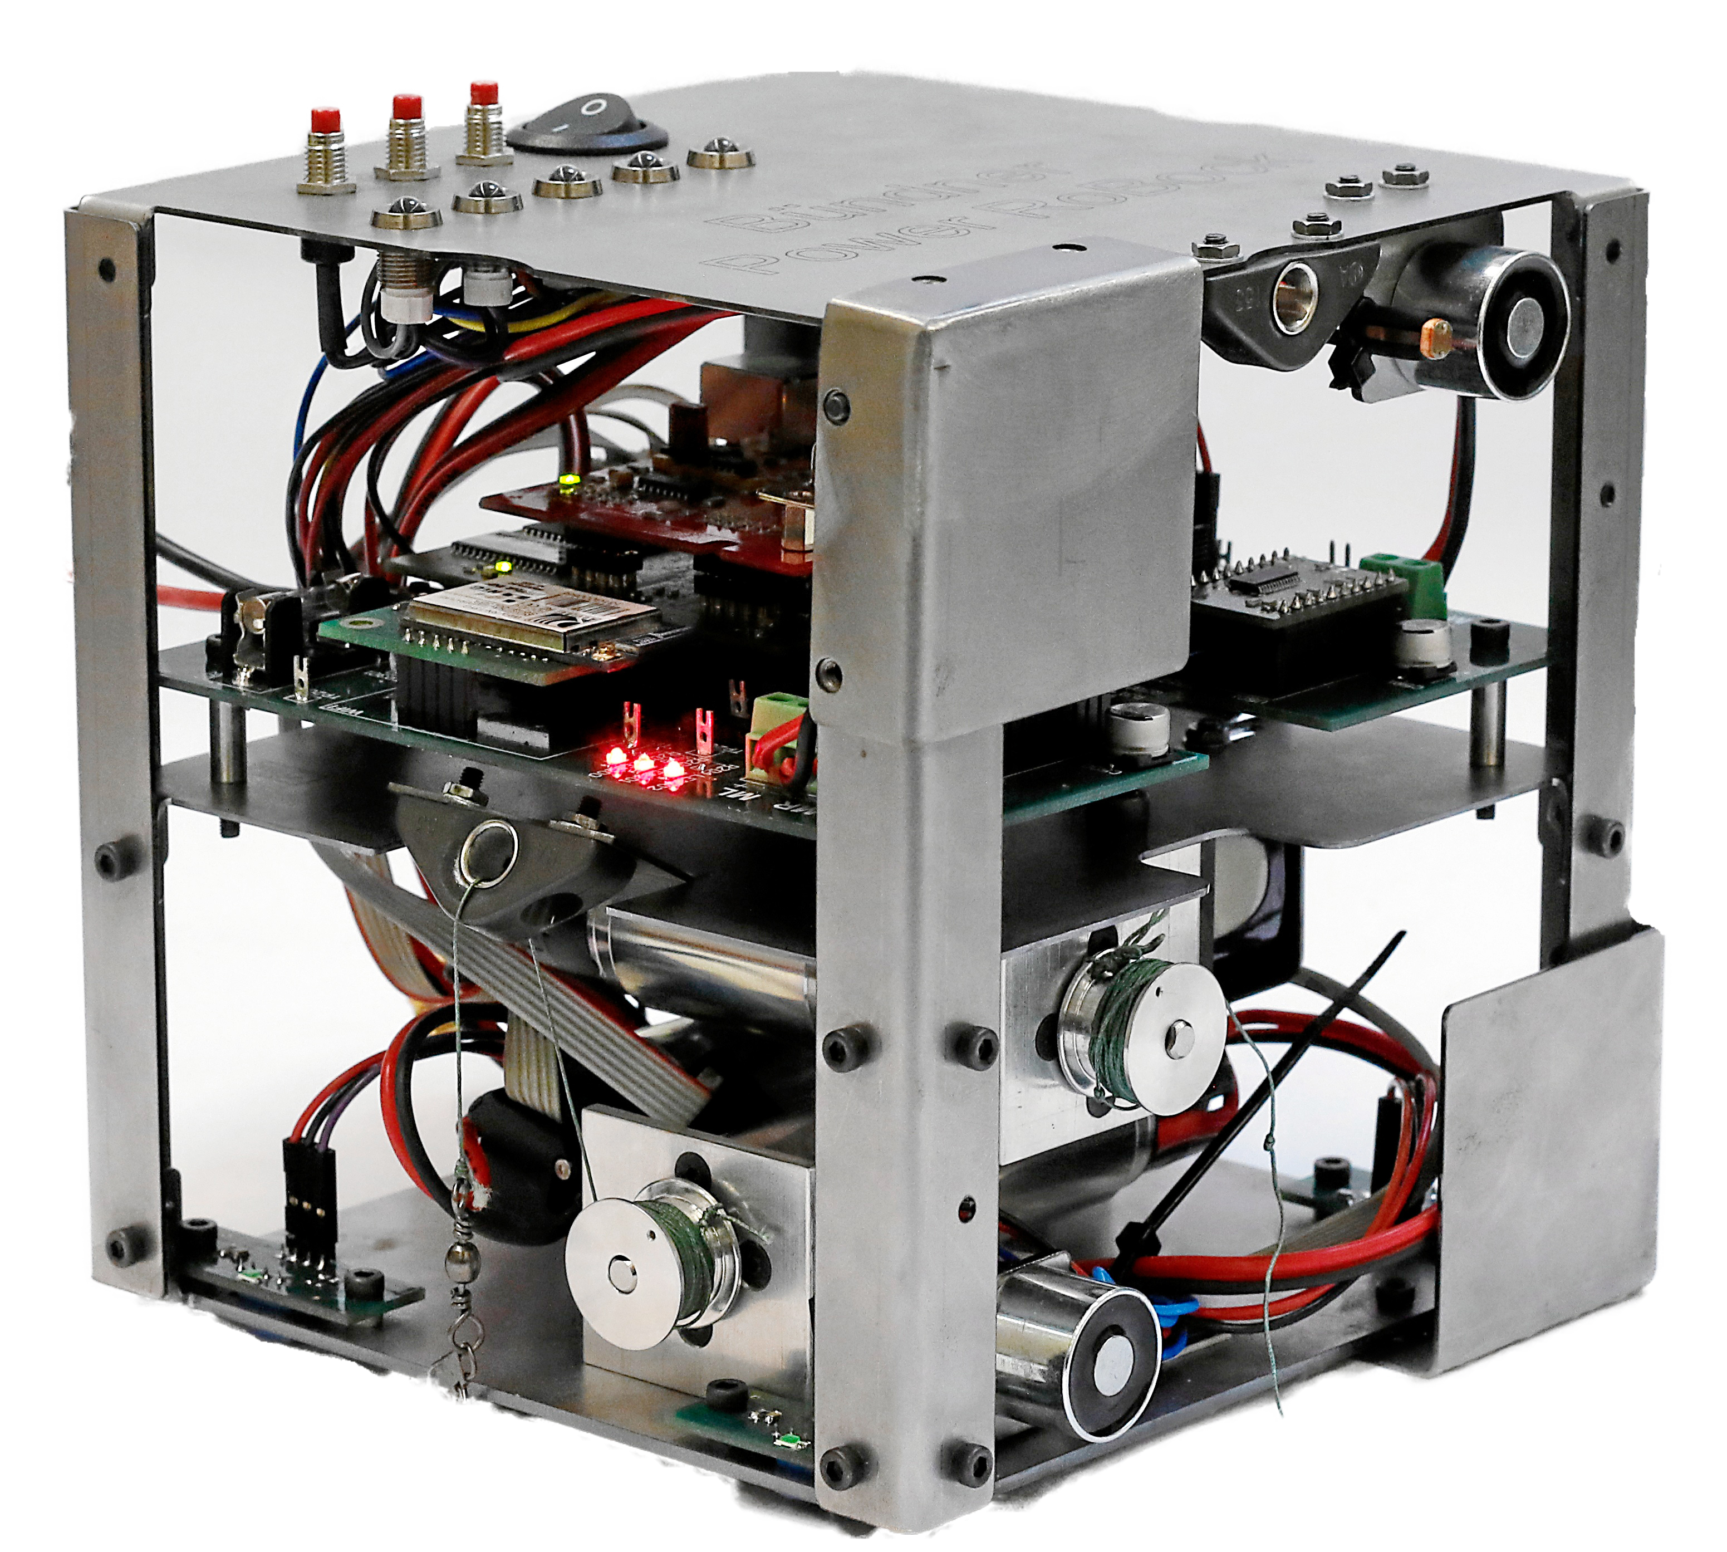
Die Roboter
Bonobo
Bündner Power RoBock

Slide 15
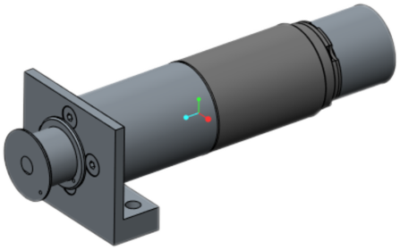
Fortbewegung
3 Seilwinden pro Roboter
max. Belastung 8kg
Kontrollierte Bewegungen

Slide 16
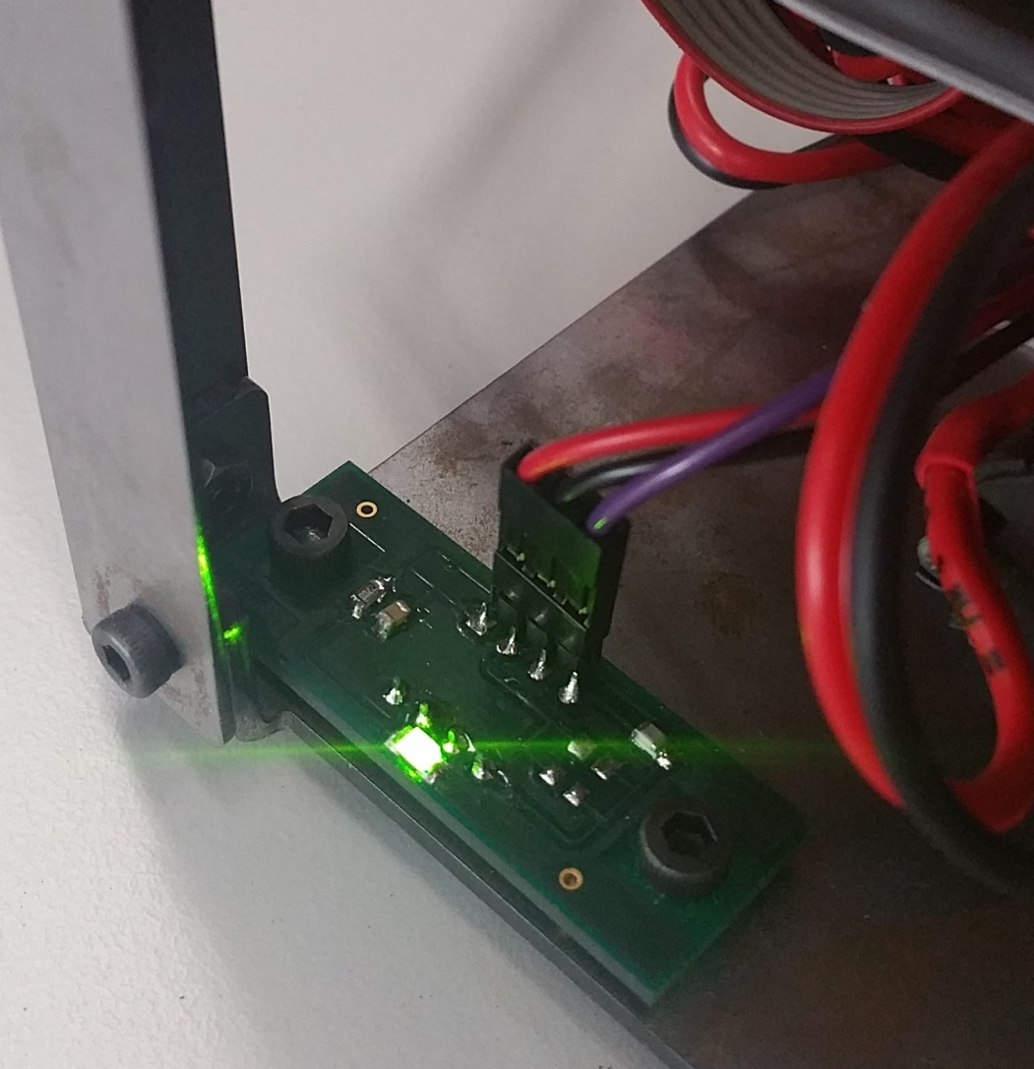
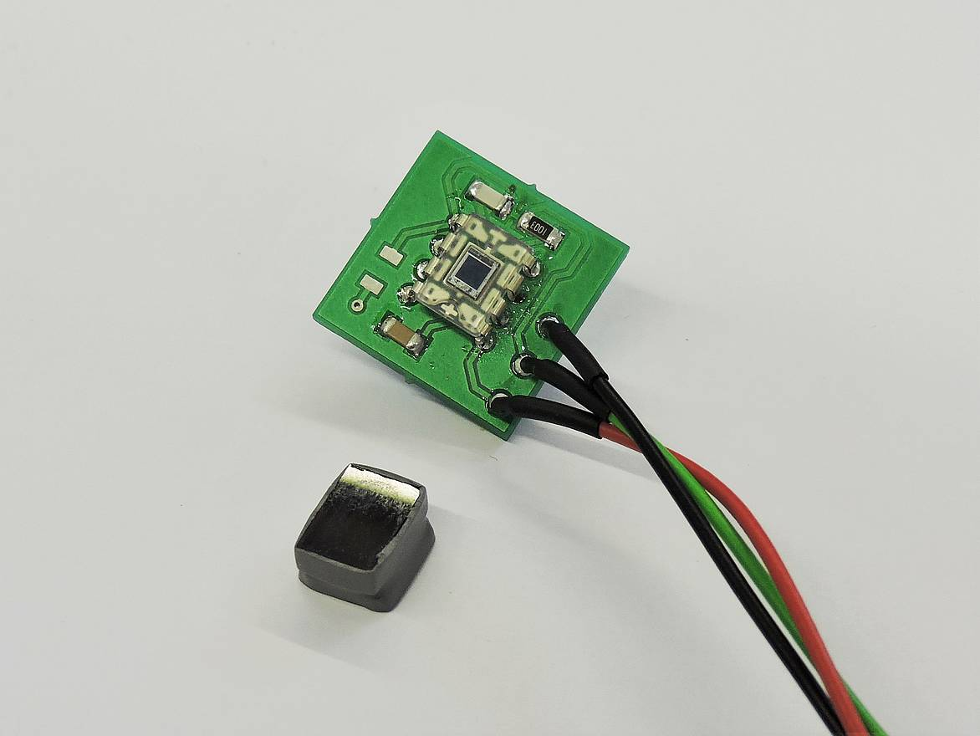
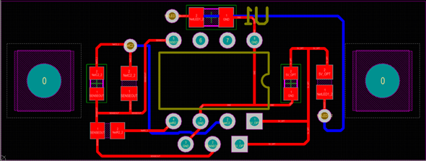
Sensoren
2 bzw. 4 OPT-Lichtsensoren
Plattformerkennung

Slide 17
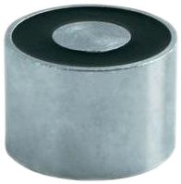
Kopplung
Elektromagnete
Haltekraft 20N/Magnet
2 Stk./Roboter

Slide 18
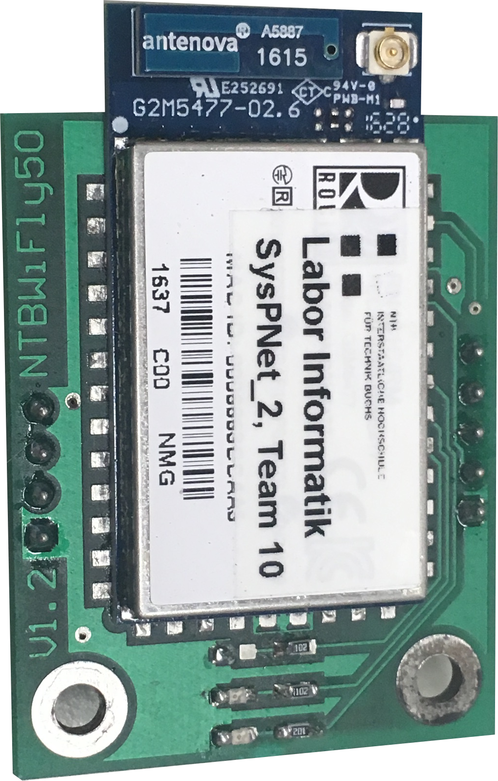
Kommunikation
Mittels Wifi-Modul
Ständiger Datenaustausch

Slide 19



Demonstration
Viel Spass!

